Slide 1
人教版九年级物理（初中）
第二十二章 能源与可持续发展
第3节 太阳能
MENTAL HEALTH COUNSELING PPT
讲解人：xippt 时间：2020.5.20

Slide 2
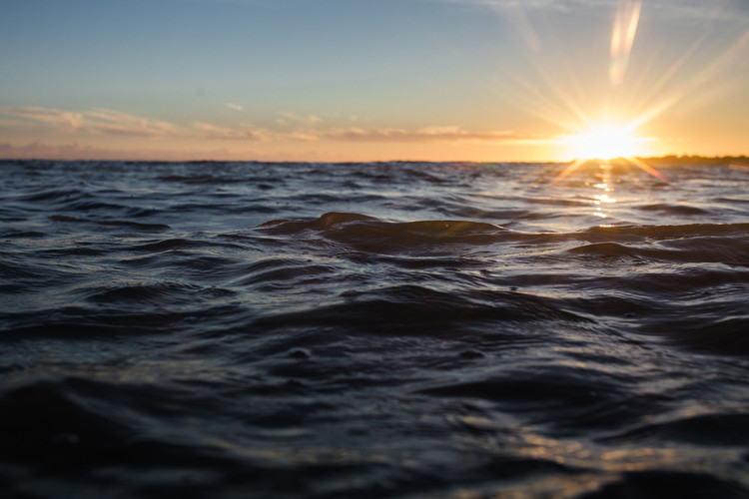
课堂导入
动植物的生长，人类的活动都无法离开太阳。这个发光发热的大火球已经存在了50亿年之久。你是否了解太阳？人类是否能够从距离地球1.5亿千米远处的太阳上，获取所需的能源？

Slide 3
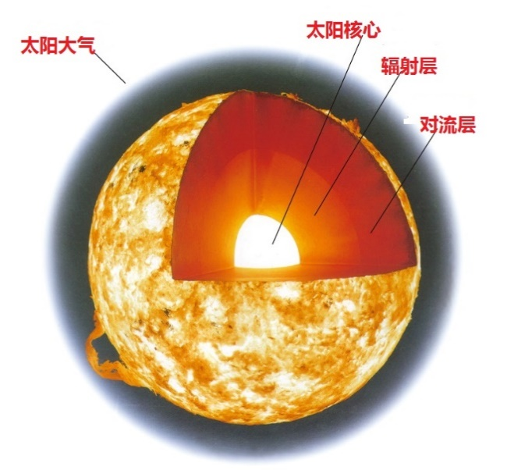
一、太阳——巨大的核能火炉
1.太阳的结构
包括太阳大气、太阳核心、辐射层和对流层:
太阳距地球1.5亿千米，
直径大约是地球的110倍，
体积是地球的130万倍，
质量是地球的33万倍，
核心温度高达1 500万摄氏度。

Slide 4
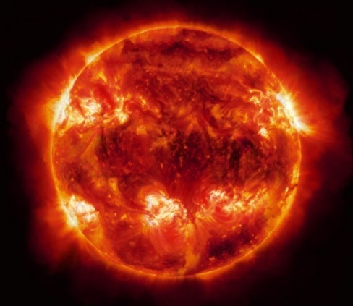
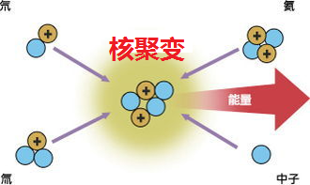
一、太阳——巨大的核能火炉
2.太阳的能量来源：
在太阳内部，氢原子核在超高温下发生聚变，释放出巨大的核能。太阳核心每时每刻都在发生氢弹爆炸，太阳就像一个巨大的“核能火炉”。
太阳表面温度约6 000 ℃，太阳至今已经稳定地“燃烧”了近50亿年，而且还能继续“燃烧”50亿年。

Slide 5
一、太阳——巨大的核能火炉
3.太阳能的传递：
大部分太阳能以热和光的形式向四周辐射，传递到地球被接收。
4.太阳能的优点
（1）太阳能十分巨大；
（2）太阳能供应时间长久；
（3）太阳能分布广阔，获取方便；
（4）太阳能安全、清洁、无污染。

Slide 6
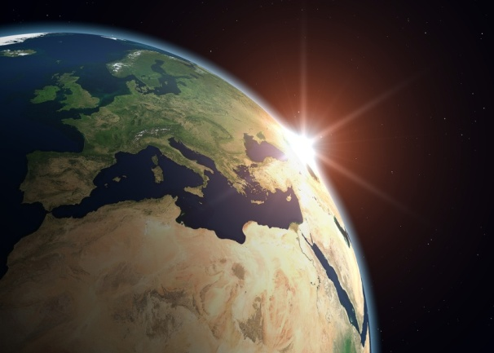
二、太阳是人类能源的宝库
太阳光已经照耀我们的地球近50亿年，地球在这近50亿年中积累的太阳能是我们今天所用大部分能量的源泉。人类的日常生活，也无法离开阳光。
太阳向外辐射的能量中，只有约二十亿分之一传递到地球。

Slide 7
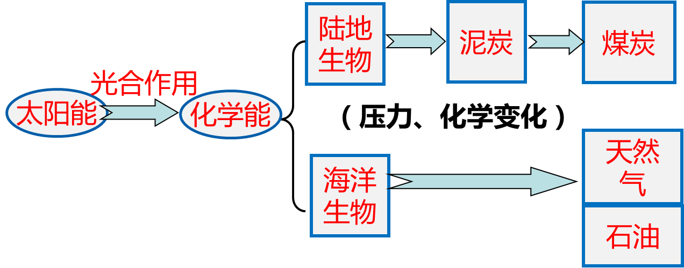
二、太阳是人类能源的宝库
1.化石能源的形成
远古时期的植物通过光合作用将太阳能转化为生物体内的化学能。
经过地壳的不断运动，死后的动植物躯体埋在地下和海底。
经过几百万年的复杂变化，变成了煤、石油、天然气。
今天我们开采化石燃料，实际上是开采上亿年前地球接收的太阳能。

Slide 8
二、太阳是人类能源的宝库
（1）石油和天然气的形成：
古代海洋或大型湖泊里的大量动植物死亡后，躯体被埋在泥沙下，在缺氧的条件下逐渐分解变化随着地壳的升降运动，又被送到海底，埋在沉积岩里承受高压和地热的烘烤，经过漫长的的转化形成的。

Slide 9
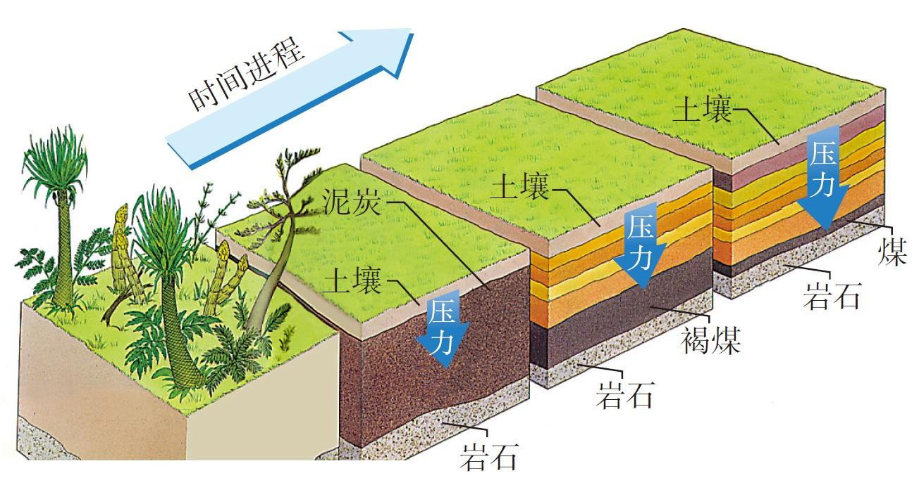
二、太阳是人类能源的宝库
（2）煤的形成
千百万年前植物的叶子和根茎，在地面上堆积而成的一层极厚的腐殖质，由于地壳的变动，不断埋入地下，长期与空气隔绝，并在高温高压下，经过一系列物理化学变化形成的。

Slide 10
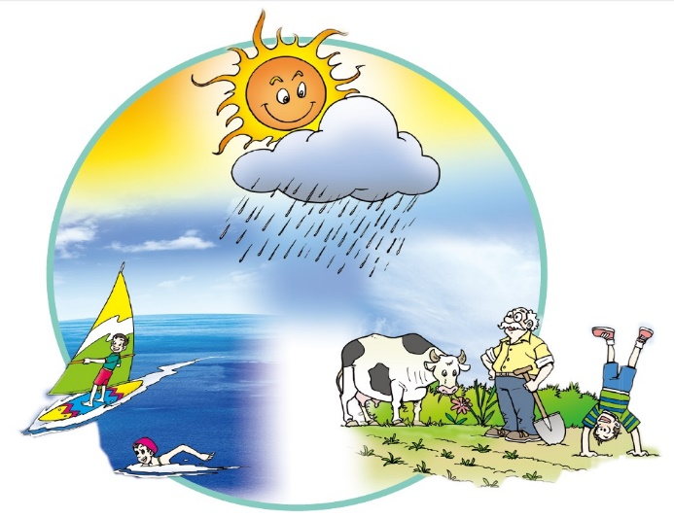
二、太阳是人类能源的宝库
根据图示内容，说明太阳辐射到地球的能量的利用、转化和守恒的情况。
地球上的空气吸收太阳能，转化为风能；水吸收太阳能，转化为水能；植物吸收太阳能，通过光合作用，转化为化学能。人类和动物从植物或其他动物获取生物质能以维持生命.总之，整个能量是守恒的.
风能、水能、生物质能等都来源于太阳。

Slide 11
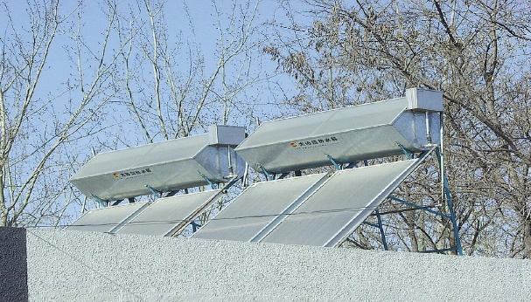
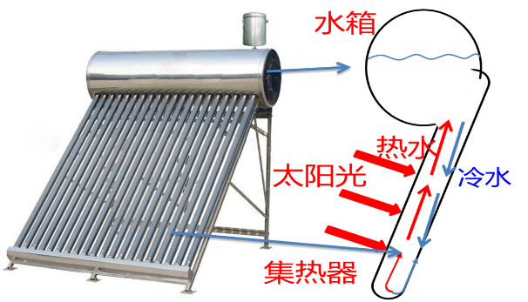
三、太阳能的利用
1.光热转换
(1)利用集热器、太阳灶把水等物质加热，把太阳能转化成内能。
太阳能集热器
太阳能集热器的原理
(2) 工作原理：吸热板吸收太阳光时，太阳能转化为内能，水的内能增大、温度升高、密度减小而上升，补给水箱内密度大的冷水流下来填补。

Slide 12
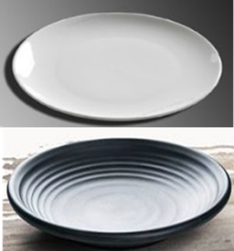
三、太阳能的利用
自制太阳集热器
(1)在一个黑色盘子和白色盘子中分别注入1cm深的冷水，用温度计测量初温．
(2)将玻璃板（或塑料纸）盖在盘子上， 然后放在阳光下晒一个小时。
(3)移开盖板，用温度计测量水温。哪个盘 中的水温高？
想一想：为什么要用黑色的盘子？为什么盘子上面要盖玻璃板？
现象：黑色盘中水温高。
结论：黑色物体更容易吸收太阳光的能量。
因为黑色盘子吸热性比白色盘子的吸热性要强.
盖玻璃板是防止水散热.

Slide 13
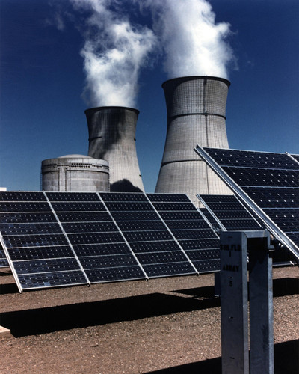
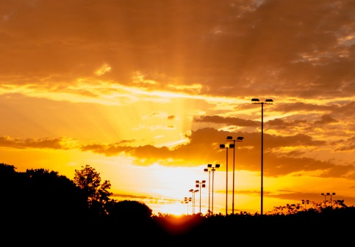
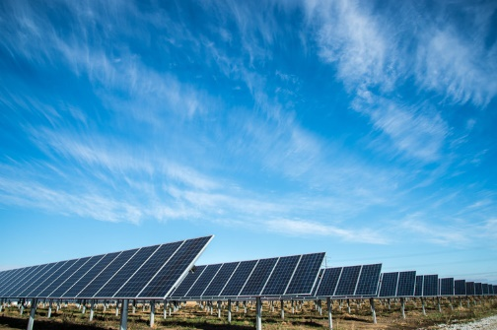
三、太阳能的利用
2.光电转换
(1)用太阳电池把太阳能转化成电能。
(2)太阳能电池较长、没有污染，在航空、航 天、交通、通信等领域中有较为广泛的应用。但是，它的成本较高，每个太阳能电池产生的电压较低。

Slide 14
三、太阳能的利用
3.光化转换
利用植物的光合作用将太阳能转化为化学能
既然太阳能有那么多优点，为什么不大范围应用呢？
4.太阳能的缺点
(1).太阳能虽然十分巨大，但它太分散；
(2).太阳能不稳定，不能正常使用；
(3).目前太阳能转换器的效率不高。

Slide 15
课堂小结
本堂重点：了解太阳能是人类能源的宝库和利用太阳能的方式。
本堂难点：知道利用太阳能的的能量转化.

Slide 16
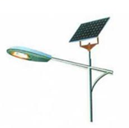
课堂练习
考点一：太阳能产生的原因
【典型例题1】
（2019 淄博）如图是一款太阳能LED灯，下列相关说法错误的是（ ）
A.ED灯是由半导体材料制成的
B.LED灯可以把太阳能转化为电能
C.太阳能是可再生能源
D.太阳能是太阳内部发生核裂变释放的能量
D

Slide 17
课堂练习
【迁移训练1】
（2019 山东青岛）下列关于太阳能的说法，错误的是（ ）
A．太阳能是一次能源
B．太阳能是由核聚变产生的
C．当前我国能源消费以直接利用太阳能为主
D．太阳能是可再生能源
C

Slide 18
课堂练习
考点二：太阳能的类别
【典型例题2】
（2019 湖北黄冈）2019年1月3日，由我国发射的嫦娥四号实现了人类首次在月球背面成功着陆。下列有关嫦娥四号巡视器玉兔二号的判断正确的是（ ）
A.飞行控制中心利用声波控制玉兔二号
B.飞行控制中心利用电磁波控制玉兔二号
C.供给玉兔二号的电能是一次能源，
D.太阳能帆板接收的太阳能是不可再生能源
B

Slide 19
版权声明
感谢您下载xippt平台上提供的PPT作品，为了您和xippt以及原创作者的利益，请勿复制、传播、销售，否则将承担法律责任！xippt将对作品进行维权，按照传播下载次数进行十倍的索取赔偿！
1. 在xippt出售的PPT模板是免版税类(RF:
Royalty-Free)正版受《中国人民共和国著作法》和《世界版权公约》的保护，作品的所有权、版权和著作权归xippt所有,您下载的是PPT模板素材的使用权。
2. 不得将xippt的PPT模板、PPT素材，本身用于再出售,或者出租、出借、转让、分销、发布或者作为礼物供他人使用，不得转授权、出卖、转让本协议或者本协议中的权利。

Slide 20
课堂练习
【迁移训练2】
（2019 鄂州）下列说法正确的是（ ）
A. 当有人触电时应立即切断电源
B. 家中多个大功率用电器可以在同一插线板上同时使用
C. 光缆通信中光在光纤里一直沿直线传播
D. 太阳能、风能、核能都是可再生能源
A

Slide 21
人教版九年级物理（初中）
第二十二章 能源与可持续发展
感谢各位的聆听
MENTAL HEALTH COUNSELING PPT
讲解人：xippt 时间：2020.5.20

